Slide 1

基于大数据的城市运行海量实时监测数据存储及快速查询检索技术研究
2021
汇报小组：第十一组
汇报日期：202111
汇报次数：第六次

Slide 2

目录
课题基本介绍
本周工作回顾
下周计划

Slide 3
课题介绍
题目
基于大数据的城市运行海量实时监测数据存储及快速查询检索技术研究
简介
实现数据增强基于大数据技术，研究城市运行产生的建筑能耗、气象、路网、交通、管网、城市安防、水利、生态环境等场景的海量物联监测数据存储及快速检索，实现城市运营物联感知数据的预警提醒及可视化展示。

Slide 4
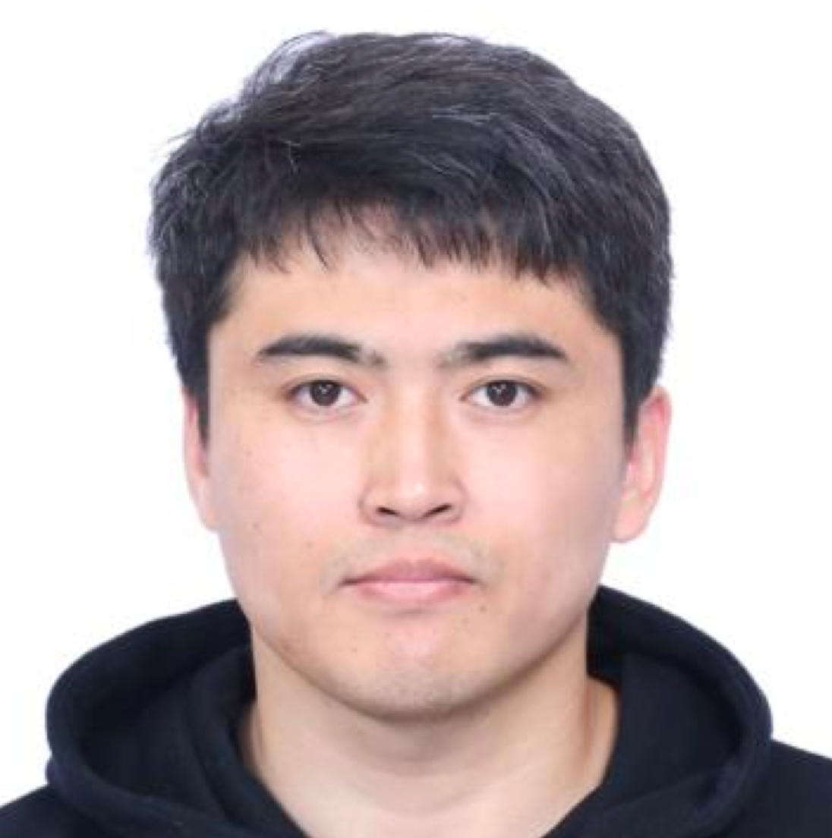
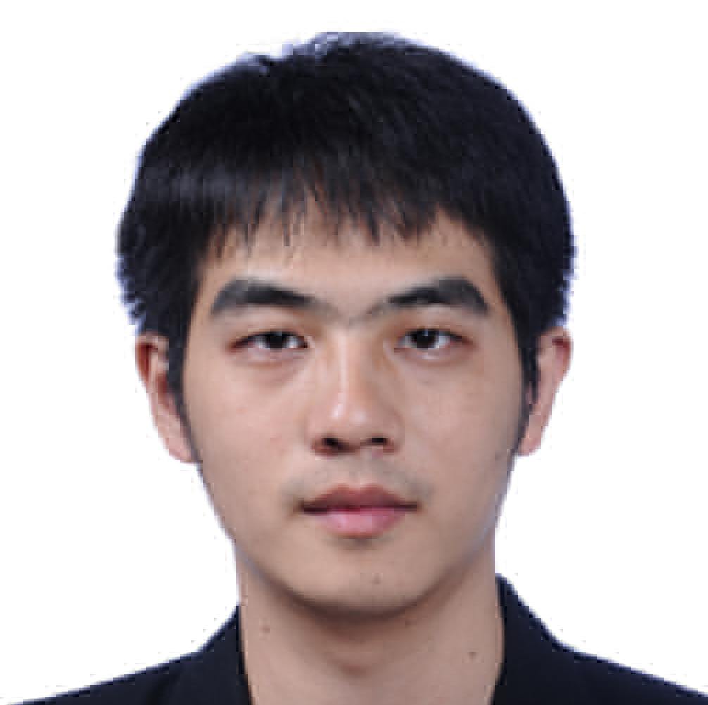
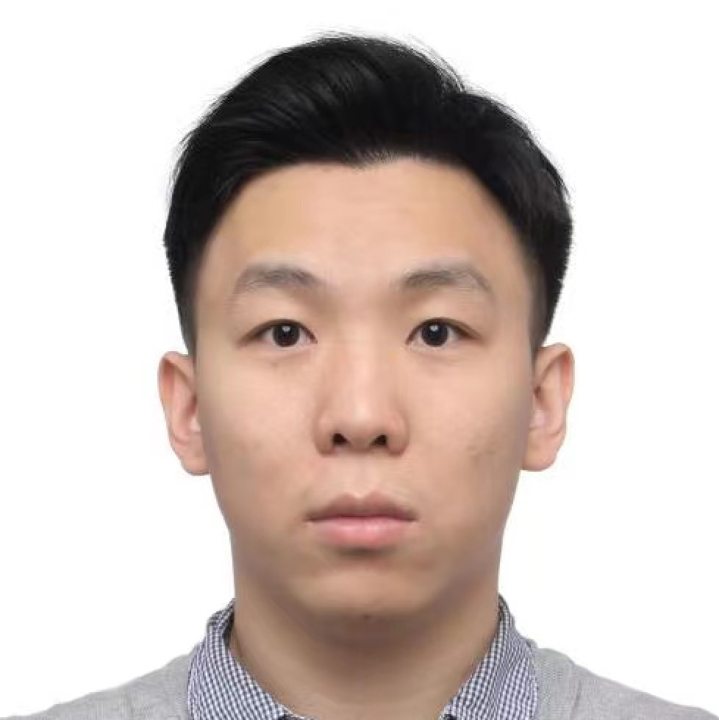

团队介绍
姜楠
周恒
张李
王勃栋
整体课题方向的制定
技术方案的选型
输出结果的确认
存储引擎研究
相关论文查找与分析
GRU预警模型研究
相关论文查找与分析
实时计算虚拟化研究
相关论文查找与分析
核心文档输出
组长
组员
组员
组员

Slide 5
课题研究分析
Flink on K8S
建筑能耗
城市安防
气象数据
交通数据
…
虚拟化并行计算
实时计算
Flink实时计算
kubernetes集群
CK实时数仓
层级建设
实时数仓
主题域建设
海量存储
快速检索
高性能、可扩展
Clickhouse
集群
GRU模型
RNN
机器学习
训练集
模型相对简单
不易过拟合
语料长期依赖
无梯度消失、梯度爆炸
LSTM
测试集
GRU
参数调优

Slide 6
目录
课题基本介绍
本周工作回顾
下周计划

Slide 7
本周计划回顾
计划
架构方向
技术、数仓架构设计细化
研究方面
Flink on k8s 研究（搭建k8s集群）
MergeTree引擎研究（验证数据集）
预测模型研究
文档方面
细化专利文档

Slide 8
本周实际工作
架构部分工作
无
研究部分工作
K8S学习、环境搭建，K8S管理工具搭建
MergeTree引擎索引研究
深度学习环境搭建学习
文档分工作
专利文档细化

Slide 9
研究点介绍
架构部分工作
/ 01
技术架构丰富
数据流程丰富

Slide 10
技术架构
基
础
数
据
建筑能耗
建筑
路网
交通
城市安防
水利
生态
管网
Kafka集群
适
配
缓
冲
结构化
数据适配器
非/半结构化
实时计算
计
算
存
储
异构存储引擎（数据仓库）
实时
数据
flink
flink
hive
clickhouse
…
kubernetes
结果数据
检
索
预
测
检索存储引擎
数据输入
预警模型
预警展示
elasticsearch
…
GRU
报表展示
clickhouse
结果输出
LSTM

Slide 11
数据流程
实时
数据
数据输入源
数据缓冲区
ETL引擎
预测引擎
kafka
结构化
实时计算
深度学习
建筑能耗
城市安防
数据
预测
气象
水利
数据
引入
异构数仓
数据展示
路网
生态环境
效果展示
clickhouse
展示
输出
clickhouse
交通
管网
半结构化
非结构化
报表
hive
elasticsearch

Slide 12
数仓架构
应用层
预警展示
预警展示
空气质量预警
数仓层
贴源层（SRC）
数据操作层（ODS）
数据仓库层（DW）
数据集市层（DM）
交通
交通
天气
出行
空气质量指数
路网
路网
车辆
空气质量
空气质量
交通拥堵指数
路况
天气
天气
城市生活
维度层（DIM）
数 据 源
交通
路网
空气质量
天气

Slide 13
研究点介绍
研究部分工作
/ 02
实时计算任务的虚拟化技术方案研究
海量数据存储快速检索的索引方案研究
基于深度学习的数据预警模型研究

Slide 14
K8S+kuboard部署
特点介绍
相较于 Kubernetes Dashboard 等其他 Kubernetes 管理界面，Kuboard 的主要特点有：
多种认证方式
Kuboard 可以使用内建用户库、gitlab / github 单点登录或者 LDAP 用户库进行认证，避免管理员将 ServiceAccount 的 Token 分发给普通用户而造成的麻烦。使用内建用户库时，管理员可以配置用户的密码策略、密码过期时间等安全设置。
多集群管理
管理员可以将多个 Kubernetes 集群导入到 Kuboard 中，并且通过权限控制，将不同集群/名称空间的权限分配给指定的用户或用户组。
微服务分层展示
在 Kuboard 的名称空间概要页中，以经典的微服务分层方式将工作负载划分到不同的分层，更加直观地展示微服务架构的结构，并且可以为每一个名称空间自定义名称空间布局。
工作负载的直观展示
Kuboard 中将 Deployment 的历史版本、所属的 Pod 列表、Pod 的关联事件、容器信息合理地组织在同一个页面中，可以帮助用户最快速的诊断问题和执行各种相关操作。

Slide 15
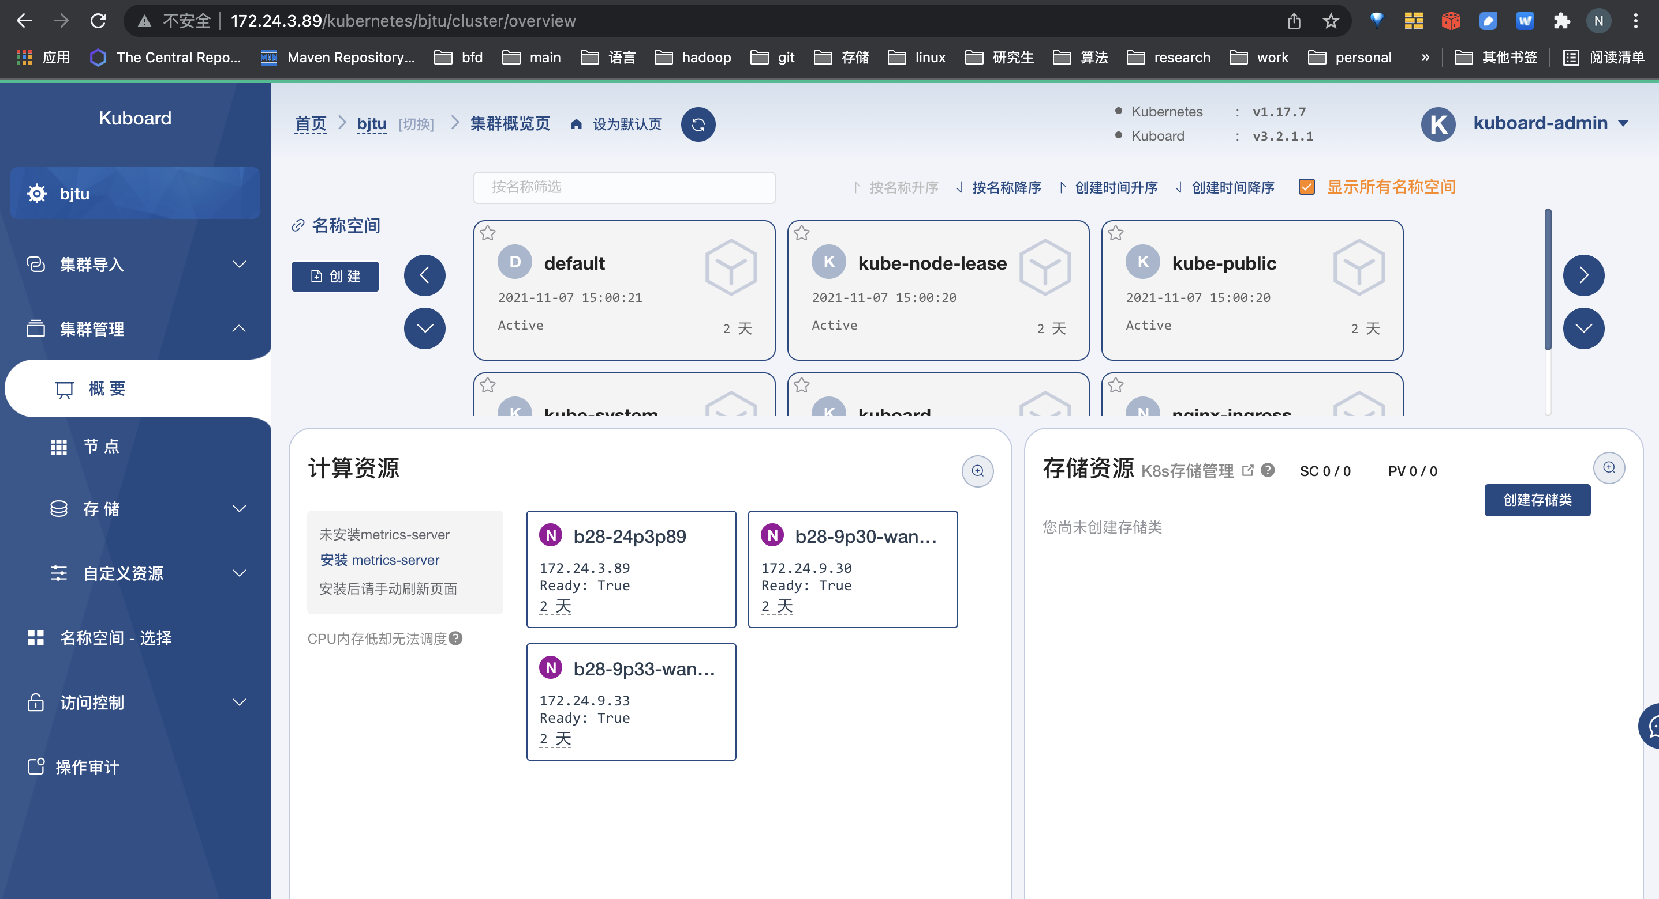
Kuboard展示

Slide 16
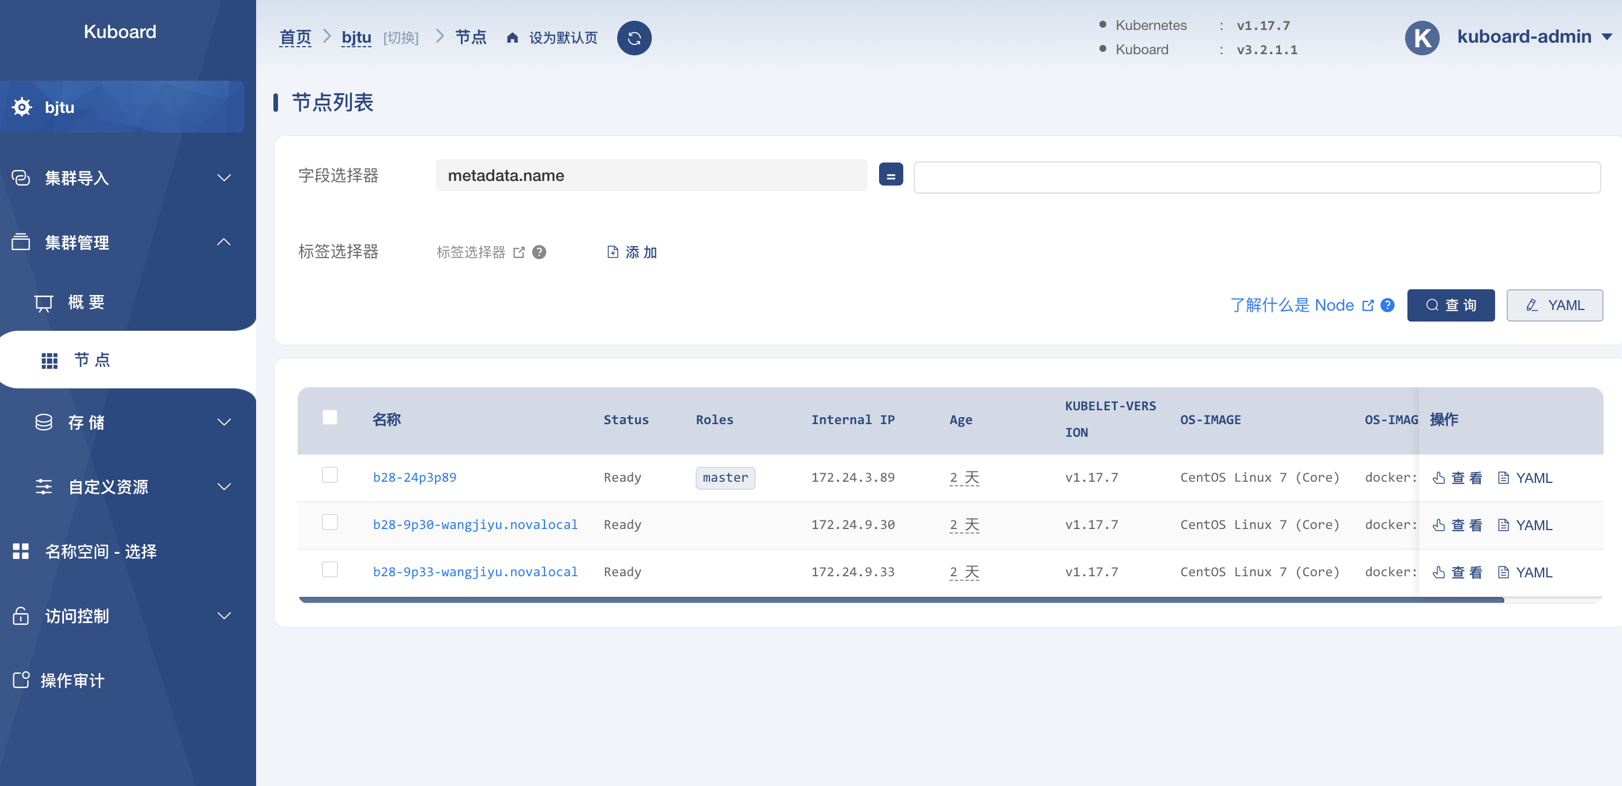
Kuboard展示

Slide 17
研究点介绍
研究部分工作
/ 02
实时计算任务的虚拟化技术方案研究
海量数据存储快速检索的索引方案研究
基于深度学习的数据预警模型研究

Slide 18
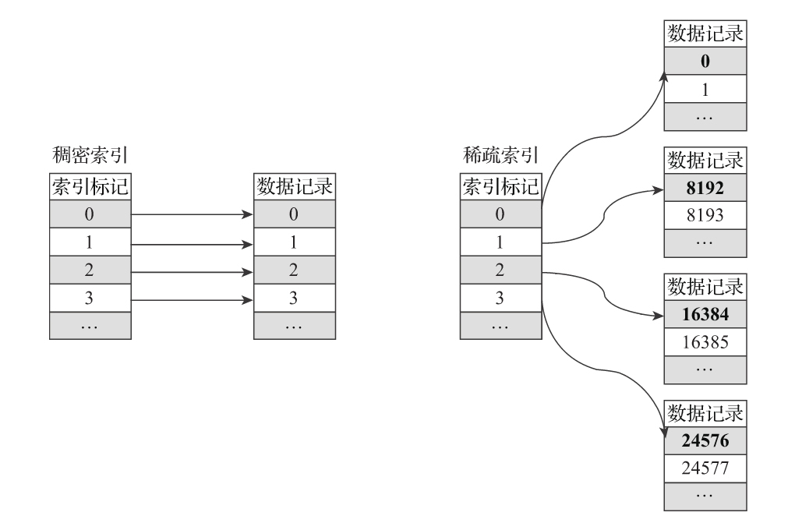
MergeTree一级索引
一级索引
又称稀疏索引
使用 primary key定义(order by 可替代)
顺序存储于primary.idx
primary.idx内的索引数据常驻内存
索引粒度
index_granularity的粒度(默认8192)
MergeTree用MarkRange表示具体区间
通过start和end表示其具体的范围。
index_granularity的命名虽然取了
索引二字，但它不单只作用于一级
索引(.idx)，同时也会影响数据标记
(.mrk)和数据文件 (.bin)。
稠密索引 VS 稀疏索引

Slide 19
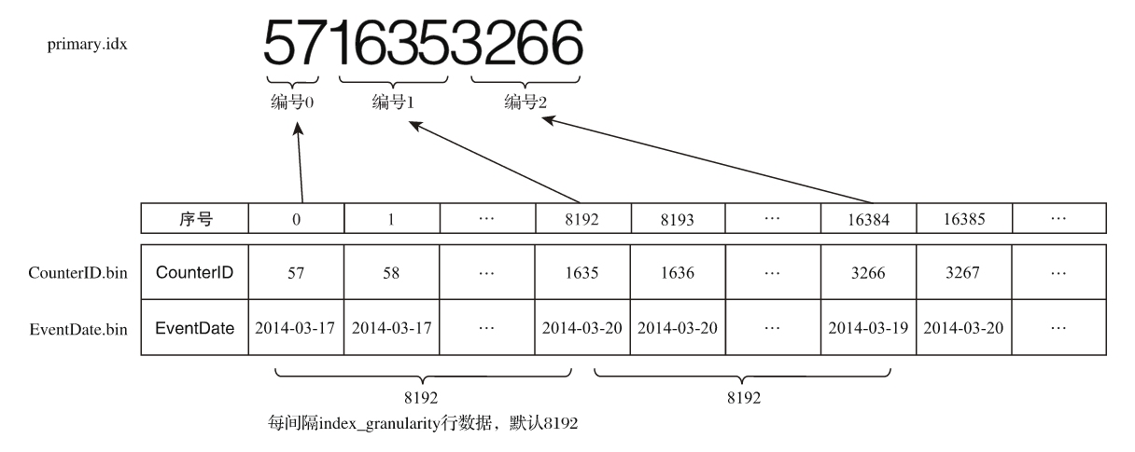
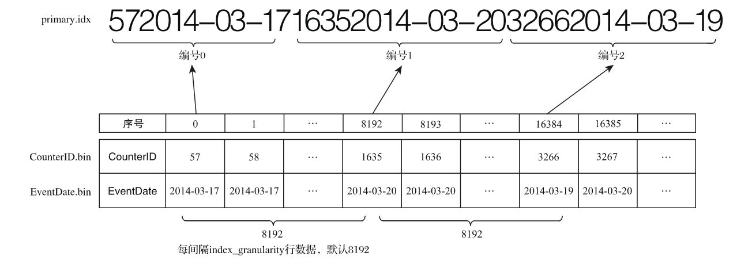
MergeTree一级索引
索引生成规则
每隔8192行存一次索引
CounterID为索引
CounterID+EventDate为索引

Slide 20
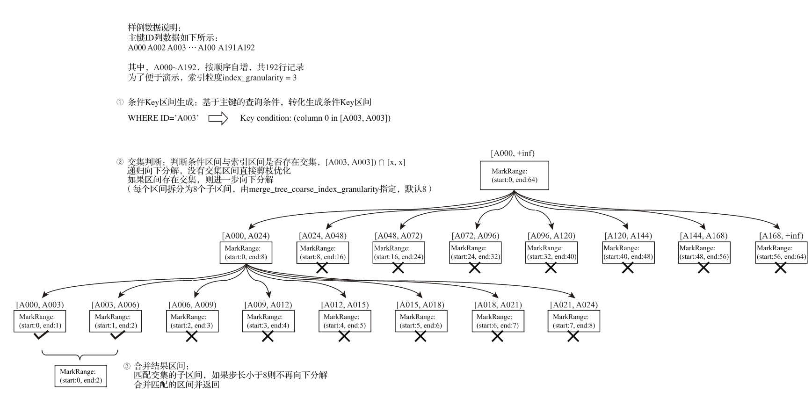
MergeTree一级索引
MarkRange在 ClickHouse中是用于定义标记区间的对象
MergeTree按照index_granularity的间隔粒度，将一段完整的数据划分成了多个小的间隔数据段，一个具体的数据段即是一个MarkRange。 MarkRange与索引编号对应，使用start和end两个属性表示其区间范 围。

Slide 21
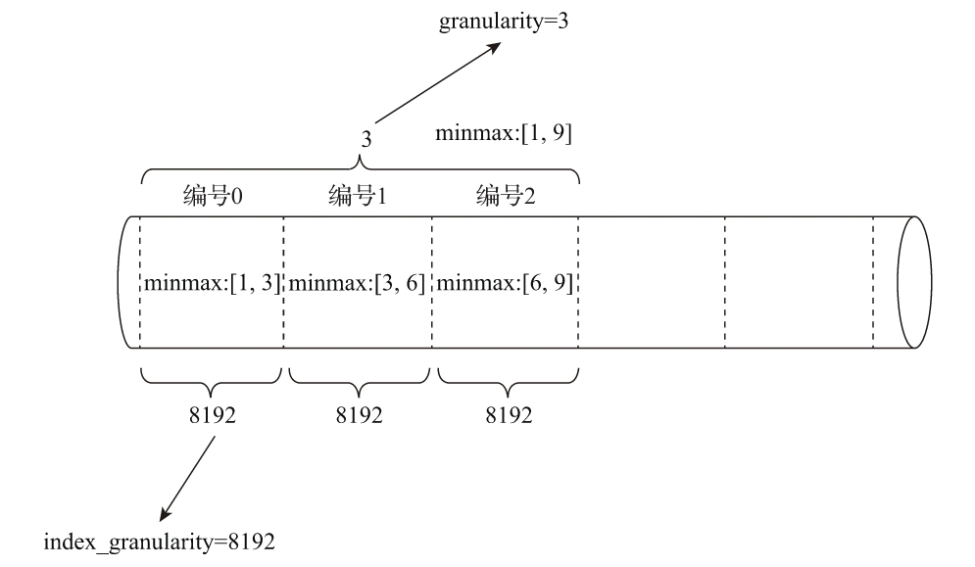
MergeTree二级索引
二级索引又称 跳数索引，由数据的聚合信息构建而成。
与一级索引一样，如果在建表语句中声明了跳数索引，则会额外 生成相应的索引与标记文件(skp_idx_[Column].idx与 skp_idx_[Column].mrk)。
granularity与index_granularity
index_granularity定义了数据的粒度
granularity定义了聚合信息汇总的粒度
生成规则
1.按照index_granularity粒度间隔 将数据划分成n段，总共有[0,n-1]个区间 (n=total_rows/index_granularity，向上取整)。
2.根据索引 定义时声明的表达式，从0区间开始，依次按index_granularity粒度从数据中获取聚合信息，每次向前移动1步(n+1)，聚合信息逐步累 加。
3.当移动granularity次区间时，则汇总并生成一行跳数索引 数据。

Slide 22
MergeTree二级索引
共4种跳数索引类型，一张表可同时支持多个跳数索引
Minmax
minmax索引记录了一段数据内的最小和最大极值， 其索引的作用类似分区目录的minmax索引，能够快速跳过无用的数据 区间
Set
set索引直接记录了声明字段或表达式的取值(唯一 值，无重复)，其完整形式为set(max_rows)，其中max_rows是一个阈 值，表示在一个index_granularity内，索引最多记录的数据行数。如 果max_rows=0，则表示无限制
ngrambf_v1
ngrambf_v1索引记录的是数据短语的布隆表过 滤器，只支持String和FixedString数据类型。ngrambf_v1只能够提升 in、notIn、like、equals和notEquals查询的性能
tokenbf_v1
tokenbf_v1索引是ngrambf_v1的变种，同样也是一种布隆过滤器索引。tokenbf_v1除了短语token的处理方法外，其 他与ngrambf_v1是完全一样的。tokenbf_v1会自动按照非字符的、数 字的字符串分割token

Slide 23
研究点介绍
研究部分工作
/ 02
实时计算任务的虚拟化技术方案研究
海量数据存储快速检索的索引方案研究
基于深度学习的数据预警模型研究

Slide 24
基于深度学习的数据预测模型
基本需求
1. 预测模型需要对外提供Restful的接口，方便前后端分离。
2. 运行预测模型在docker上，能够支持k8s平台运行。
3. 占用资源较少，占用内存较小，运算效率高。
Notes:
王勃栋-梳理论文大纲
张李-flink on k8s研究
周恒-LSTM 研究

Slide 25
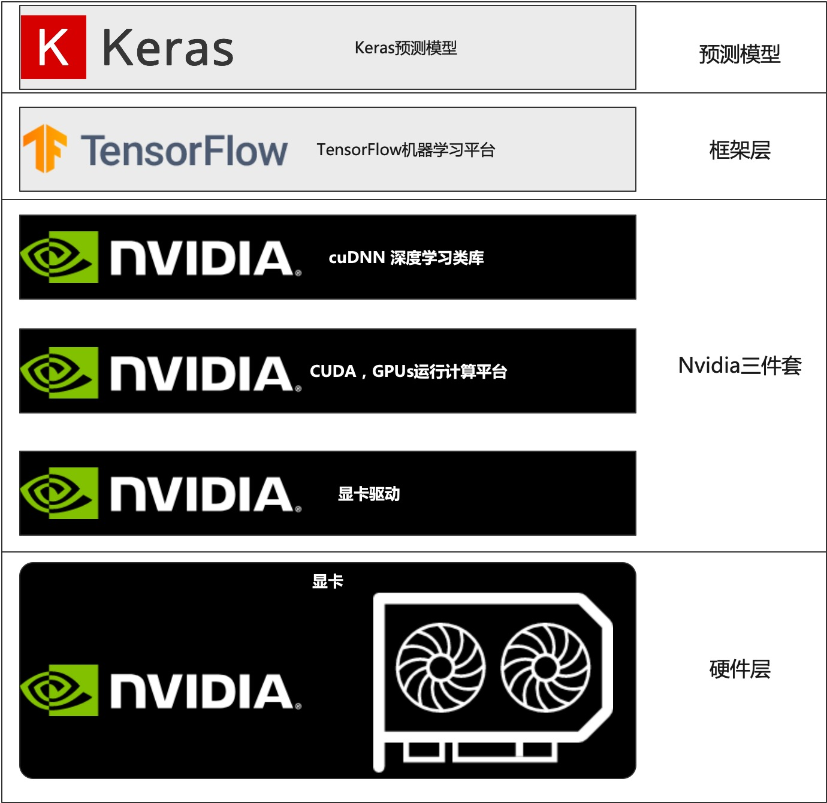
深度学习环境搭建
基础架构
显卡采用Nvidia显卡
N卡 三件套：driver,CUDA，cuDNN
开发框架：tensorflow和keras

Slide 26
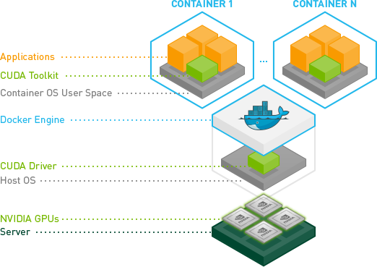
深度学习环境搭建
NVIDIA官方的架构推荐的Docker模式
CPU driver 在物理机中
CUDA，cuDNN，tensorflow运行在docker中

Slide 27
深度学习环境搭建
本地先构建镜像
# 基于docker pull tensorflow/serving生成一个基础镜像
#nvidia支持、pytnon3支持、 tensorflow 支持， tensorflow serving支持
From docker pull tensorflow/serving
MAINTAINER group_11th
ADD config/sources.list /etc/apt/sources.list
RUN apt-get update
RUN apt-get install -y libsm6
RUN apt-get install -y libxrender1
RUN apt-get install -y libxext-dev
RUN apt-get install -y language-pack-zh-hans
ENV LANG zh_CN.UTF-8
ENV LANGUAGE zh_CN:zh
ENV LC_ALL zh_CN.UTF-8
# 安装所需要的第三方包
ADD ocr/requirements.txt /home/requirements.txt
RUN pip install -r /home/requirements.txt -i https://mirrors.aliyun.com/pypi/simple/
构建dockerfile
基于 tensorflow-serving的镜像打造，增加一些必须要依赖的类库和python库

Slide 28
深度学习环境搭建
本地运行镜像
docker build -t bigdata_predict:v1
构建镜像，并运行镜像
docker run \
--runtime=nvidia \
-e NVIDIA_VISIBLE_DEVICES=1 \
-t --rm \
-p 8500:8500 \
--cpus=10 \
--mount type=bind,source=$CRNN_MODEL,target=/model/crnn \
--mount type=bind,source=$CTPN_MODEL,target=/model/ctpn \
--mount type=bind,source=$CONFIG,target=/model/model.cfg \
bigdata_predict :v1 \
--model_config_file=/model/model.cfg /

Slide 29
深度学习环境搭建
K8S运行
参照示例： https://github.com/fpaupier/tensorflow-serving_sidecar/blob/master/faster_rcnn_resnet_k8s.yaml
配置bigdata_predict_k8s.yaml
配置yaml，并运行，同时进行检查
# From bigdata_predict /
kubectl create -f bigdata_predict_k8s.yaml
# 检查服务是否正常
kubectl describe service bigdata_predict

Slide 30
研究点介绍
文档部分工作
/ 03
专利文档整改

Slide 31
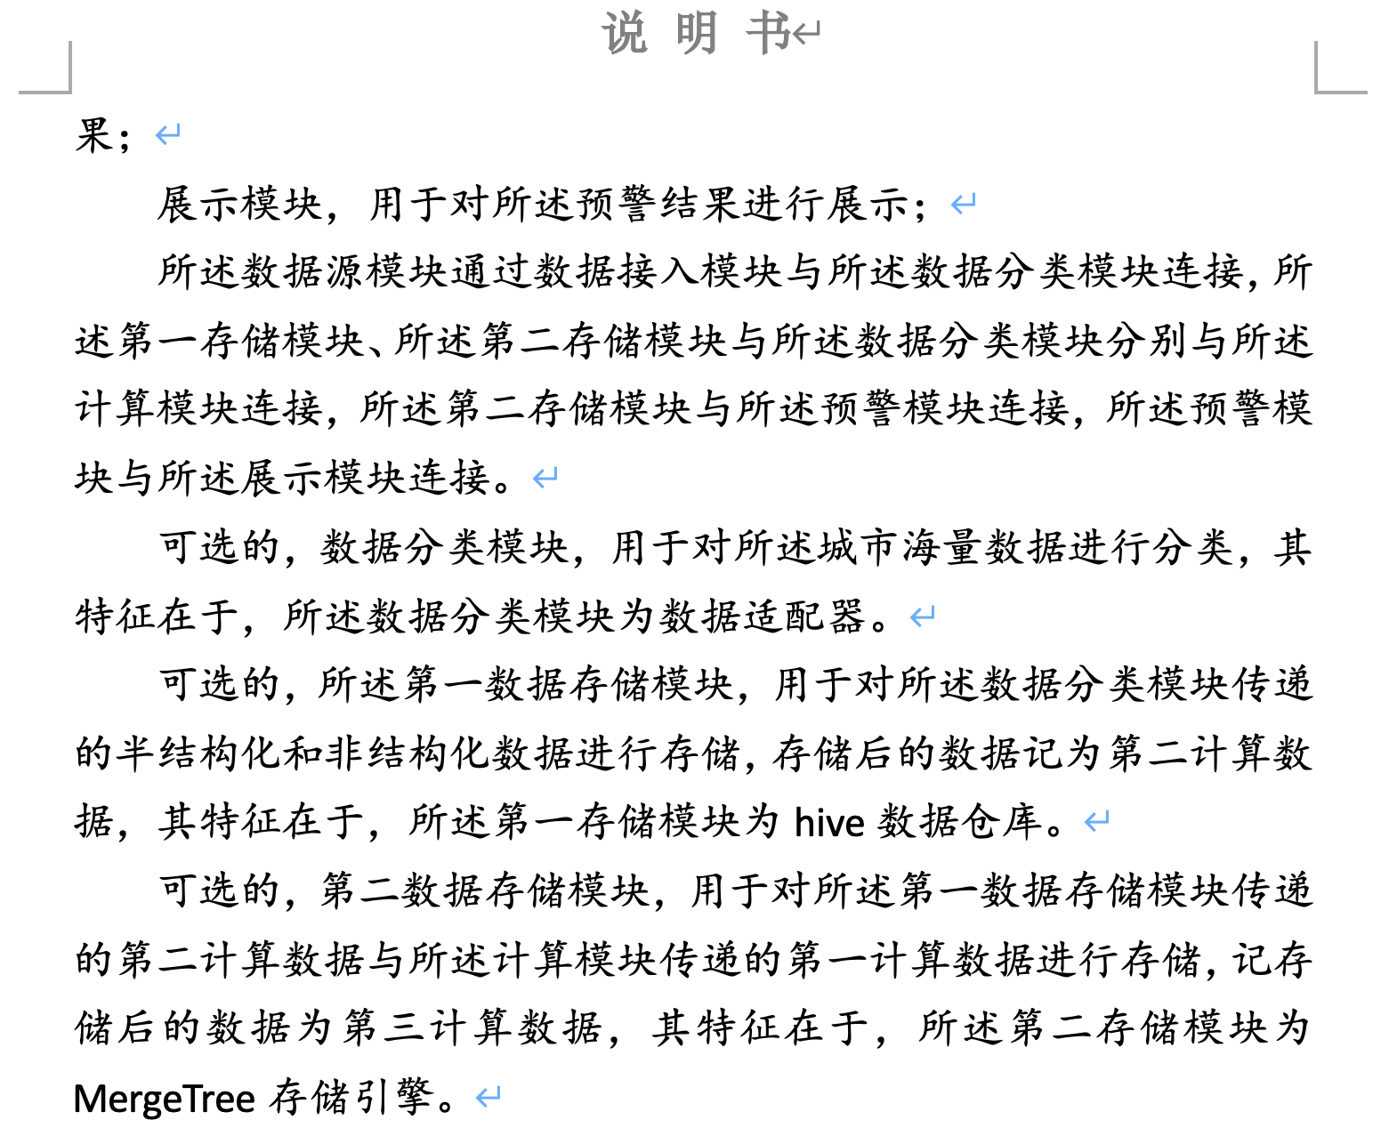

专利文档
补充了专利说明书部分

Slide 32
目录
课题基本介绍
本周工作回顾
下周计划

Slide 33
下周计划
计划
架构方向
技术、数仓架构设计细化
研究方面
Flink on k8s demo任务运行
Clickhouse集群配置研究
深度学习模型研究
文档方面
细化专利文档
Notes:
王勃栋-梳理论文大纲
张李-flink on k8s研究
周恒-LSTM 研究

Slide 34
Thanks.

